Slide 1
Cours 5 : Sélection de modèles
Prof: Gauthier Gidel
16 Septembre 2024

Slide 2
Annonces
- Heure de bureau (cours sous-gradué) en Salle P310
- Premiere session sur le projet en Salle Z205 (présence obligatoire ou au moins signaler son absence)
- Changement de salle pour la semaine prochaine P310 (jusqu'à la fin du semestre)

Slide 3
Introduction
Notes:
Commençons par une brève introduction

Slide 4



Plan d'expérience
Facteurs:
)
d = 4
(quantité)
Niveaux:
Icons made by Freepik and Roundicons licensed by CC 3.0 BY
source:https://cs.dartmouth.edu/wjarosz/publications/jarosz19orthogonal.html
Notes:
In an experiment, we’d like to know how one or more factors influence a particular outcome
e.g., how do sunlight, water, and two different fertilizers influence plant grow?
We use d to denote the number of factors, here we have 4
In a single run of the experiment, we assign a discrete amount or level to each factor.
For instance, we could use some sunlight, no water, lots of fertilizer 1 and no fertilizer 2
s denotes number of discrete levels, and here we have three possible levels for each factor

Slide 5
Plan d'expérience
Facteurs:
)
d = 4
(quantité)
Niveaux:
Icons made by Freepik and Roundicons licensed by CC 3.0 BY
source:https://cs.dartmouth.edu/wjarosz/publications/jarosz19orthogonal.html
Notes:
In an experiment, we’d like to know how one or more factors influence a particular outcome
e.g., how do sunlight, water, and two different fertilizers influence plant grow?
We use d to denote the number of factors, here we have 4
In a single run of the experiment, we assign a discrete amount or level to each factor.
For instance, we could use some sunlight, no water, lots of fertilizer 1 and no fertilizer 2
s denotes number of discrete levels, and here we have three possible levels for each factor
An experimental plan is a recipe for how to set the levels for each factor, across a series of experimental runs.

Slide 6
Plan d'expérience
s niveaux {0, …, s-1}
essais: | 0 | 1 | 2 | 3 | 4 | 5 | 6 | … | 80
 |  |  |  |  |  |  |  | …
 |  |  |  |  |  |  |  | …
 |  |  |  |  |  |  |  | …
 |  |  |  |  |  |  |  | …
facteurs
source:https://cs.dartmouth.edu/wjarosz/publications/jarosz19orthogonal.html
Notes:
An experimental plan is a recipe for how to set the levels for each factor, across a series of experimental runs.
Since we have three discrete levels, we can map these little icons for amounts to numerical values from 0 to s-1
The important thing here is that these factors may influence each other, so the ideal amount of water may depends on the amount of sunlight and fertilizer, or vice versa
Unfortunately, testing all possible combinations is impractical, since it grows exponentially. Even with this simple toy example, we’d need 81 different runs of the experiment
But perhaps we know that 2-way interactions might exist, but no 3-way or 4-way interactions.
Orthogonal arrays are a mathematical tool to design such experiments

Slide 7
Plan d'expérience
s niveaux
{0, …, s-1}
runs: | 0 | 1 | 2 | 3 | 4 | 5 | 6 | … | 80
 | 0 | 0 | 0 | 1 | 1 | 1 | 2 | …
 | 0 | 1 | 2 | 0 | 1 | 2 | 0 | …
 | 0 | 1 | 2 | 1 | 2 | 0 | 2 | …
 | 0 | 1 | 2 | 2 | 0 | 1 | 1 | …
facteurs
source:https://cs.dartmouth.edu/wjarosz/publications/jarosz19orthogonal.html
Notes:
An experimental plan is a recipe for how to set the levels for each factor, across a series of experimental runs.
Since we have three discrete levels, we can map these little icons for amounts to numerical values from 0 to s-1
The important thing here is that these factors may influence each other, so the ideal amount of water may depends on the amount of sunlight and fertilizer, or vice versa
Unfortunately, testing all possible combinations is impractical, since it grows exponentially. Even with this simple toy example, we’d need 81 different runs of the experiment
But perhaps we know that 2-way interactions might exist, but no 3-way or 4-way interactions.
Orthogonal arrays are a mathematical tool to design such experiments

Slide 8

Situation courante au début d’un projet en apprentissage automatique (AA)
On a un jeu de données que l’on veut utiliser.
La tâche est connue à l’avance, car elle dépend de ce que l’on veut faire avec nos données:
Régression
Classification
Quel modèle utiliser?
Quels hyperparamètres utiliser?
Notes:
Une situation courante au début d’un projet d'apprentissage automatique est la suivante:
On a un jeu de données que l'on peut utiliser pour une tâche spécifique connue à l'avance habituellement elle dépend de ce que l'on peut faire avec nous donne soin de la régression de la classification ou autre.
L'objectif de cette capsule est de fournir des outils pour choisir de manière rigoureuse le modèle et les hyperparamètres les plus performants.

Slide 9
Rappel: paramètres versus hyperparamètres (HP)
Paramètres: quantités apprises avec les données.
Hyper paramètres: détermine comment l’apprentissage se fait.
Les performances d’un modèle sont contrôlées par plusieurs types d’HP. complexité du modèle (nombre de couches, taille des filtres, etc.),
fonction de perte, taux d'apprentissage, etc.,
optimiseur,
méthode de régularisation
Chaque combinaison d’HP détermine et influence:
le nombre de paramètres du modèle,
leurs valeurs finales des paramètres après entraînement,
les performances du modèle.
Notes:
Rappelons maintenant la différence entre les paramètres et les hyper paramètres d'un modèle.
Les paramètres du modèle sont les quantités qui vont être apprises à partir des données d'entraînement.
A l'opposé, les hyper paramètres du modèle sont les quantités qui ne sont pas apprises. Elles déterminent plutôt comment l'apprentissage va s’effectuer.
Toutes les quantités qui contrôlent la complexité du modèle, la fonction de perte, ou la manière dont l'entraînement est fait sont donc des hyper paramètres.
Ainsi, le nombre de couches ou la taille des filtres d'un modèle sont des hyperparamètres,
De manière similaire, la fonction de perdre, le taux d'apprentissage ou le choix de l'optimiseur sont considérés comme des HPs.
Enfin les méthodes de régularisation sont contrôlées par des hyper-paramètres qui déterminent le compromis entre apprentissage et régularisation.

Slide 10
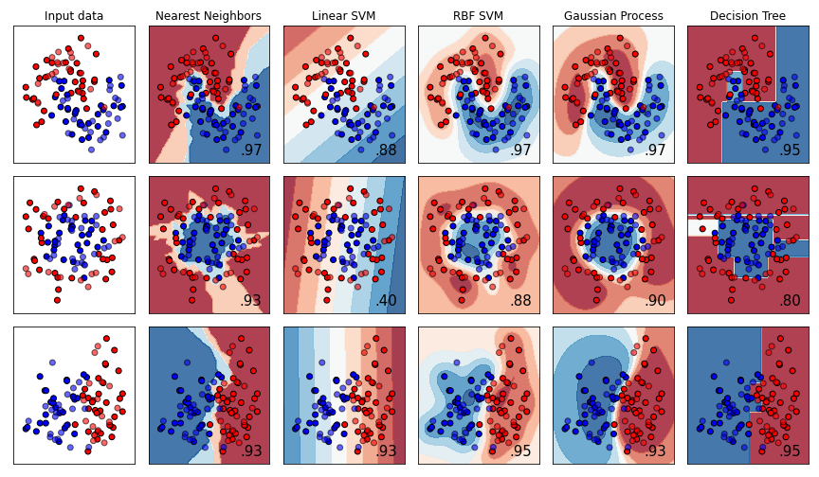
Exemples de classifications avec des modèles différents (1)
Chaque modèle utilise les valeurs par défaut des HP de la librairie Scikit-learn.
L’exactitude en validation est affichée pour chacun.
Exactitude (accuracy)
Notes:
Regardons maintenant des exemples de classification à deux dimensions avec des modèles différents.
On a ici testé 5 modèles différents sur 3 jeux de données.
La tâche est une tâche de classification binaire ou l’objectif est de distinguer la classe bleue de la classe rouge.
Chaque modèle utilise les valeurs par défaut les hyper paramètres de la librairie skit-learn.
La mesure de performance et l'exactitude sur les données de test est affichée en bas à gauche de chacun des graphes.

Slide 11
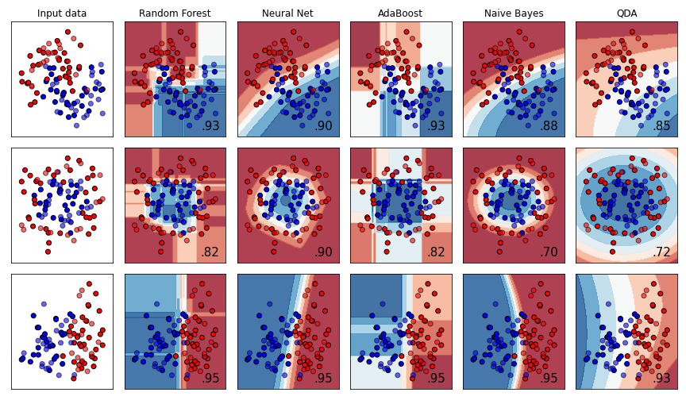

Exemples de classifications avec des modèles différents (2)
Chaque modèle utilise les valeurs par défaut des HP de la librairie Scikit-learn.
L’exactitude en validation est affichée pour chacun.
Pour chaque nuage de points, le meilleur modèle change.
Aucun modèle n’est le meilleur dans tous les cas!
Exactitude (accuracy)
Notes:
Si l'on s'intéresse de plus près aux résultats, on remarque que pour chaque jeu de donner le meilleur modèle est différent. Par exemple pour le 1er jeux de données ce sont les forêts aléatoires et l'algorithme AdaBoost qui sont les plus performants sur les données de test alors que pour le second jeux de données ce sont les réseaux de neurones qui sont les plus performants.
En conclusion, il est important de se rappeler qu’aucun modèle n’est le meilleur dans tous les cas. Il va donc falloir adapter le modèle aux données d'entrée.

Slide 12
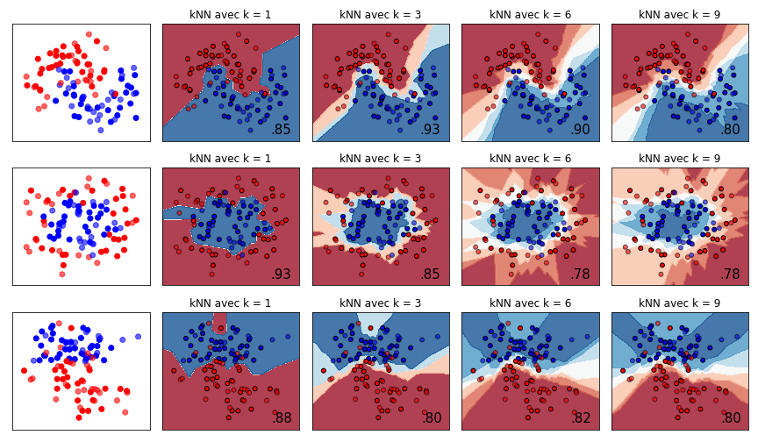
Classifications avec un même modèle, mais en variant un seul HP
On utilise le même modèle en variant le nombre k de plus proches voisins.
Tous les autres HP du modèle sont constants.
Pour chaque nuage de points, la valeur optimale de k change.
Aucun HP n’est optimal dans tous les cas!
Notes:
De plus, si l'on s'intéresse maintenant au choix des hyper paramètres d'un modèle donné. On remarque que les hyper paramètres optimaux changent avec le jeu de donnée considéré.
Dans cet exemple, on étudie l'algorithme des K plus proches voisins sur les 3 mêmes jeu de données que dans l'exemple précédent.
L’hyper paramètre que l'on va modifier est le nombre de voisins K qui considéré dans l’algorithme des K plus proches voisins.
Encore une fois, la valeur optimale de K change avec le jeu de données considéré.
En conclusion il est donc important de réaliser qu'il n'existe pas de modèle et de choix d'hyper paramètre universel universel.

Slide 13
Peu probable que notre modèle préféré soit le meilleur.
Tester plusieurs modèles sur un même jeu de données.
Différents jeux de données affectent les performances des modèles.
Il faut séparer la variance des modèles de la variance des données.
Beaucoup de combinaisons (modèle, HP) à tester
Chacune correspond à un entraînement possiblement long à effectuer.
Les interactions entre les modèles et les HP sont complexes.
Notes:
Malheureusement, il est peu probable que notre modèle préféré soit le meilleur.
C'est pourquoi il faut tester plusieurs modèles sur le même jeu de données.
Puisque le choix du jeu de données affecte les performances des modèles il faut être capable de mesurer si un modèle a des meilleurs résultats parce qu'il est plus performant ou par chance à cause de la variance des données.
Malheureusement il y a beaucoup de combinaisons de modèles et d’hyper paramètres à tester, chacune de ces combinaisons correspond à un entraînement possiblement long et couteux a effectuér.
De plus les interactions entre les modèles et les paramètres sont très complexe.

Slide 14

Il faut procéder systématiquement et méthodiquement.
Fonctions spécialisées simplifiant la recherche de la meilleure méthode. (intégrée à Python, Keras, TensorFlow, etc.)
Plans d’expériences (discutés plus loin): permettent d’optimiser la recherche d’HP en minimisant le nombre d’entraînements.
Notes:
C'est pourquoi il faut procéder systématiquement et méthodiquement dans la recherche des meilleurs hyper paramètres et du modèle optimal.
Heureusement il existe des fonctions spécialisées simplifiant la recherche de la meilleur méthode.
Par exemple, il existe des librairies intégrées à python, Keras ou Tensoflow.
Cette démarche expérimentale il est important d'avoir un plan d’exéprience - ce plan permet d'optimiser la recherche du père paramètres en minimisant le nombre d'entraînement.
Il est à noter que les bonnes pratiques en entraînement de modèles sont développés dans une capsule suivante.

Slide 15
Étapes préliminaires
Notes:
Commençons par les étape préliminaire.

Slide 16
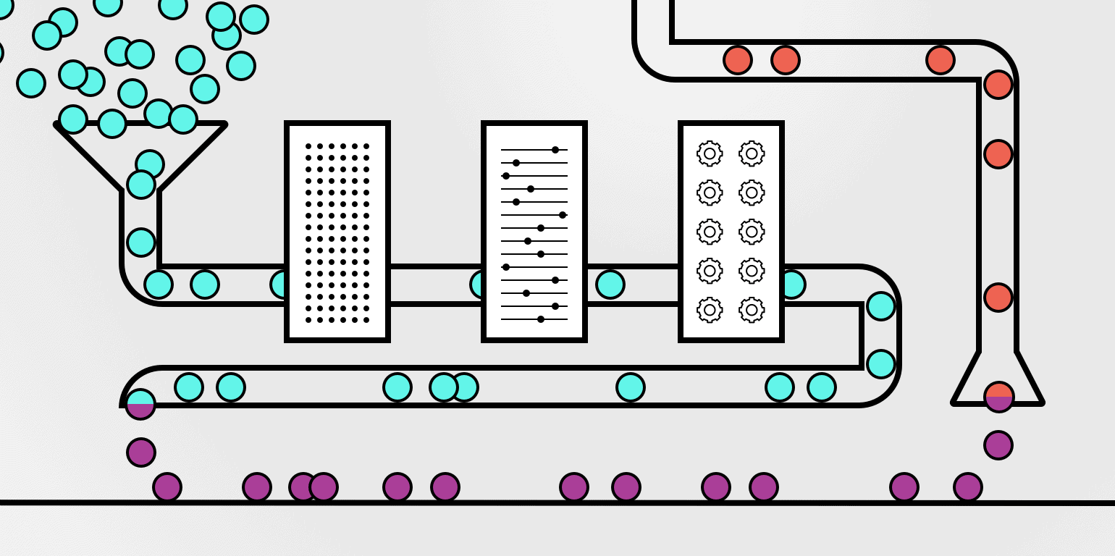
Le prétraitement et la séparation des données
Pour optimiser un modèle ou de sélectionner un algorithme il faut:
Construire un pipeline de prétraitement des données.
Prétraiter les données une seule fois! (en particulier le test!!!!)
Séparer les données en ensembles d’entraînement, de validation et de test.
Utiliser ceux-ci dans toutes les optimisations qui suivent.
N.B.: Les détails sur le prétraitement des données et les pipelines sont discutés dans un autre cours.
Notes:
Afin d'optimiser un modèle de sélectionner algorithme il faut tout d'abord construire un pipeline de prétraitement des données.
Il est important de prétraiter les données qu’une seule fois.
En particulier il faut séparer les données en trois ensembles: Un ensemble d'entraînement, un ensemble de validation et ensemble de test
Il est ensuite important d'utiliser ces même trois ensemble dans toutes les étapes qui suivent.
Il est à noter que les détails sur le traitement de données et les pipelines sont discutés dans une autre capsule.

Slide 17
La sélection des métriques de performance
Important d’identifier les métriques que l’on veut utiliser
Métriques classiques/académiques
Classification: exactitude, précision, rappel, etc.
Régression: moindres carrées, etc…
Métriques définies en entreprise
Dépendent du problème étudié.
Plusieurs métriques sont souvent mesurées en même temps lors d’entraînements.
Notes:
Ensuite il faut s'intéresser à la sélection des métriques de performance.
Il est très important d'identifier au début du projet les métriques que l'on veut utiliser.
Par exemple, lors d'un projet académique on peut se focaliser sur des métriques classiques comme par exemple l'exactitude, la précision, ou le rappel dans le cadre de la classification ou les moindres carrés dans le cas de la région.
Dans le cas d'un projet en entreprise les métriques de performance vont être définies au début du projet et vont dépendre du problème étudié.
Il est souvent important de mesurer plusieurs métrique en même temps lors de l'entraînement. En effet un algorithme qui a de bonne performance par rapport à plusieurs métrique as plus de chance d'être efficace dans le monde réel.

Slide 18
Procédure à effectuer pour optimiser un modèle
Notes:
Maintenant que nous avons défini le prétraitement et le choix des métriques nous pouvons nous intéresser à la procédure à effectuer pour optimiser un modèle.
Dans ce module le terme l’optimisation d’un modèle correspond à la recherche des hyper paramètres optimaux pour ce modèle étant donné un jeu de données fixé.

Slide 19
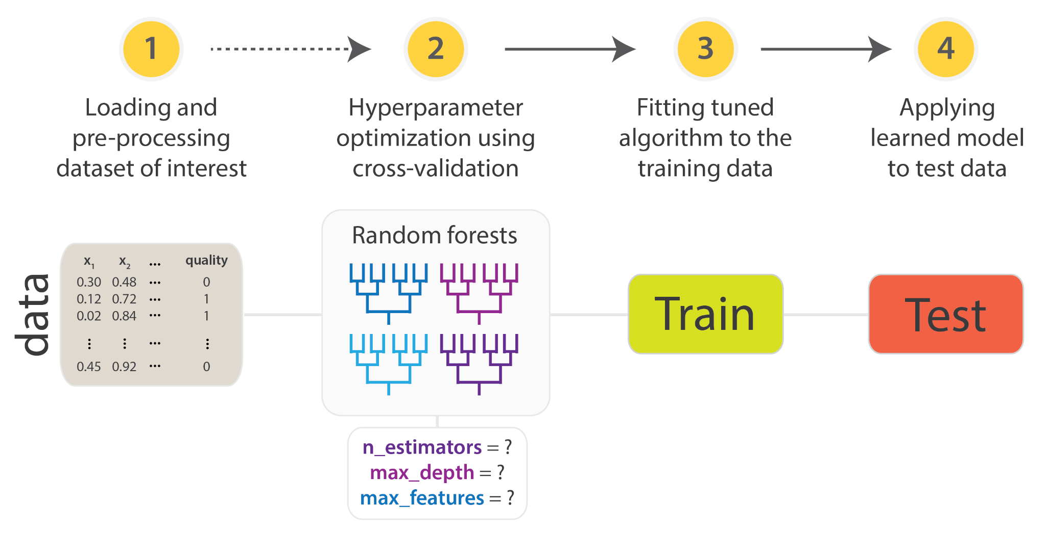
Exemple typique pour un modèle de forêt aléatoire
Nombre d’hyperparamètres de la fonction Random Forest de la librairie Scikit-learn 1.1.1:
RandomForestClassifier: 18
RandomForestRegressor: 17
En pratique: On ajuste les plus importants d’entre eux, souvent 3 ou 4 seulement.
On entraîne et on teste le modèle avec la validation croisée.
Données
Une seule combinaison d’hyperparamètres
Notes:
si on s’intéresse a un exemple typiques comme celui des forêts aléatoire. le nombre d’hyper paramètres de la fonction random forest relativement élevé.
Il est de 18 pour la classification de 17 pour la régression.
En pratique on ajuste pas tous les hyperparamètres mais seulement les plus importants d'entre eux. Ce qui correspond souvent à trois ou quatre hyper paramètres.
L'idée principale et d'entraîner plus de tester le modèle à l'aide de la validation croisée.
Le diagramme de droite résume cette démarche: On commence par le traitement et la séparation de données,
ensuite on utilise la validation croisée afin de trouver les paramètres optimaux en entraînant le modèle,
puis enfin on teste le modèle optimal pour mesurer sa performance.

Slide 20
Example typique d'hyperparamètre
- LR; taux d'apprentissage (réel >0)
- Batch-size: taille du mini-lot (entier >0)
- beta_1: momentum (reel entre 0 et 1)
Comment choisir l'intervalle de recherche?

Slide 21
Example typique d'hyperparamètre
- LR; taux d'apprentissage (réel >0) (Mon conseil: grille logarithmique)
- Batch-size: taille du mini-lot (entier >0) (Mon conseil: aussi grand que possible en puissance de 2)
- beta_1: momentum (reel entre 0 et 1) (Mon conseil: grille logarithmique proche de 1)
Comment choisir l'intervalle de recherche?

Slide 22
Procédure à effectuer pour sélectionner l’algorithme optimal parmi plusieurs

Slide 23
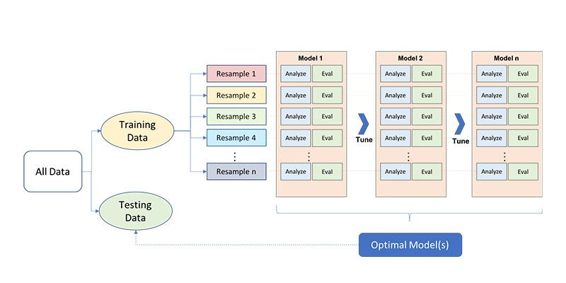
Test de plusieurs algorithmes
Déterminer le meilleur algorithme parmi plusieurs (forêts aléatoires, XGBoost, etc.)
Chacun pourrait être optimisé avant d’être comparé aux autres.
Plutôt: tester toutes les combinaisons d’algorithmes et d’HP en même temps.
Permet de comparer la robustesse des algorithmes.
Les librairies (Python, Keras, TensorFlow, etc.) ont des fonctions spécialisées pour cela.
Chaque ‘modèle’ correspond à une combinaison (algorithme, HP)
Chaque modèle est entraîné et évalué
Le meilleur des n modèles est sélectionné
Notes:
Lorsque l'on veut déterminer le meilleur algorithme parmis plusieurs familles de méthode, on pourrait choisir d'optimiser les hyper paramètres de chacunes de ces methodes avant de les comparer.
Néanmoins il faut plutôt tester toutes les combinaisons d'algorithmes et d’hyper paramètres en même temps.
Cela permet en particuliers de comparer la robustesse des algorithmes c'est-à-dire à quel point ils sont sensibles au choix des hyperparametres.
De manière générale un algorithme qui est robuste c'est-à-dire peu sensible aux choix des hyperparamètres est souvent un meilleur choix puisque qu’il a plus de chance de généraliser a de nouvelles données similaire.
De nombreuses librairie des fonctions spécialisées pour effectuer cette comparaison d’hyper paramètres.

Slide 24
Optimisation d’un modèle avec plan d’expériences
Notes:
Nous allons maintenant couvrir les plants d'expérience standard pour l'optimisation d’un modèle.

Slide 25
Plans d’expériences
s niveaux discrets {0, …, s-1}
runs: | 0 | 1 | 2 | 3 | 4 | 5 | 6 | … | 80
 | 0 | 0 | 0 | 1 | 1 | 1 | 2 | …
 | 0 | 1 | 2 | 0 | 1 | 2 | 0 | …
 | 0 | 1 | 2 | 1 | 2 | 0 | 2 | …
 | 0 | 1 | 2 | 2 | 0 | 1 | 1 | …
facteurs
Notes:
An experimental plan is a recipe for how to set the levels for each factor, across a series of experimental runs.
Since we have three discrete levels, we can map these little icons for amounts to numerical values from 0 to s-1
The important thing here is that these factors may influence each other, so the ideal amount of water may depends on the amount of sunlight and fertilizer, or vice versa
Unfortunately, testing all possible combinations is impractical, since it grows exponentially. Even with this simple toy example, we’d need 81 different runs of the experiment
But perhaps we know that 2-way interactions might exist, but no 3-way or 4-way interactions.
Orthogonal arrays are a mathematical tool to design such experiments

Slide 26
Plans d’expériences
???
Tester toutes les combinaisons est très coûteux: N = s^{d} = 81 s=3, d=4
s niveaux discrets {0, …, s-1}
runs: | 0 | 1 | 2 | 3 | 4 | 5 | 6 | … | 80
 | 0 | 0 | 0 | 1 | 1 | 1 | 2 | … | 2
 | 0 | 1 | 2 | 0 | 1 | 2 | 0 | … | 2
 | 0 | 1 | 2 | 1 | 2 | 0 | 2 | … | 1
 | 0 | 1 | 2 | 2 | 0 | 1 | 1 | … | 0
facteurs
Notes:
An experimental plan is a recipe for how to set the levels for each factor, across a series of experimental runs.
Since we have three discrete levels, we can map these little icons for amounts to numerical values from 0 to s-1
The important thing here is that these factors may influence each other, so the ideal amount of water may depends on the amount of sunlight and fertilizer, or vice versa
Unfortunately, testing all possible combinations is impractical, since it grows exponentially. Even with this simple toy example, we’d need 81 different runs of the experiment
But perhaps we know that 2-way interactions might exist, but no 3-way or 4-way interactions.
Orthogonal arrays are a mathematical tool to design such experiments
An orthogonal array of strength 2 describes an experiment that tests all 2-way interactions

Slide 27
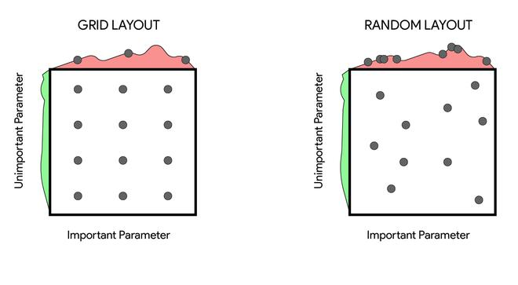
Plans d’expériences en grille et aléatoires
Plan d’expériences en grille
Plan par défaut dans Scikit-learn
Le plus intuitif
Le plus utilisé
Le moins efficace de tous!
Exemple:
On échantillonne une fonction en 12 points.
La fonction dépend seulement de la variable rouge.
Seulement trois mesures distinctes de la fonction...
Les 12 mesures sont toutes distinctes!
Notes:
Les 2 plan d’expériences les plus communs sont le plan d'expérience en grille et le plan d'expérience aléatoire.
Le plan d'expérience grille est de loin le plus standard c'est par exemple le plan par défaut dans la librairie sckitlearn. C'est le plus intuitif et le plus utilisé mais le moins efficace de tous.
Par exemple dans la figure de droite on considere deux hyper paramètres: un très important pour la performance et un relativement peu important pour la performance.
Si on échantillone d'une grille avec 3 points pour le paramètre important et 4 points pour le paramètre important On obtient 12 paires d’hyperparametres.
Malheureusement, à partir de ces 12 points en obtient uniquement trois mesures distinctes de la fonction puisque l’on a testé seulement 3 configuration différentes pour l'hyper paramètres importants.
Dans le cas contraire si on utilise le plan d'expérience en grille aléatoire on va obtenir 12 mesures distinctes de la fonction Car on considère 12 différentes pour l'hyper paramètres importants.

Slide 28
Échantillonnage aléatoire indépendant
Des trous et des points d'accumulation
Notes:
The simplest thing way to do this is using independent random samples.
[CLICK] This is inefficient since it can leave big gaps and samples can clump together;
[CLICK] leading to high variance and a slow convergence rate
So over the last 40 years, we developed a number of sophisticated sampling techniques that essentially inject favorable correlations between the samples to try to spread them out more evenly over the integration domain

Slide 29
échantillonnage saccadé (Jittered sampling)
(un point par boite: meilleure couverture de l'espace)
Notes:
The first such approach is jittered sampling introduced by Cook in 86, and it divides the domain into a grid of strata, and places one random point in each grid cell
Spatially, this makes it much less likely that samples will clump together or leave big gaps

Slide 30
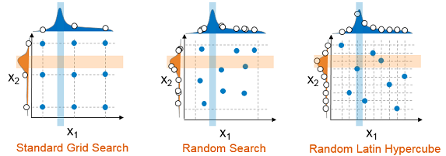
Autres avantages des plans d’expériences aléatoires (1)
Il est possible de mal échantillonner l’espace si la grille n’est pas optimale
L’échantillonnage aléatoire évite ce problème.
L’hypercube latin aléatoire répartit les points aléatoires plus uniformément.
Intuition: positionner les tours qui ne se menacent pas sur un échiquier.
Les mesures laissent supposer que la fonction ne dépend que de la variable bleue.
Notes:
De plus avec une grille non aléatoire il est possible de mal échantillonner l'espace c'est la grille n'est pas optimal.
L'échantillonnage aléatoire évite ce problème. En particulier l'hypercube latin aléatoire répartit Chacun des hyper paramètre le plus uniformément possible.
L'intuition et la suivante s'il on avait deux hyper paramètres la recherche d’hyperparamètre se ferait sur un échiquier. l'hypercube latin aléatoire considère les configurations d’hyper-paramètres qui correspondent à placer sur cet échiquier des tours qui ne se menacent pas.
Lorsque l'on a plus de deux hyper paramètres l’hypercube latin aléatoire est une généralisation de cette idée.

Slide 31
Tableaux orthogonaux
Un tableau orthogonal de force t = 2 contient toutes les interactions par paires.
Chaque combinaison est testée. 4 variables avec 3 valeurs.
Question: Combien de paires possibles ?
Notes:
An orthogonal array of strength 2 describes an experiment that tests all 2-way interactions
If we choose the first two factors then we see that each combination of levels of water and sunlight will be tested.
There are nine such possible combinations.
This is also true for water and fertilizer 1, and for fertilizer 1 and 2
In fact, this experiment plan will test all possible 2-way interactions between any 2 factors

Slide 32
Tableaux orthogonaux
Un tableau orthogonal de force t = 2 contient toutes les intéractions par paires.
Chaque combinaison est testée. 4 variables avec 3 valeurs.
s² = 9 combinations possible
{0,0}, {0,1}, {0,2}, {1,0}, {1,1}, {1,2}, {2,0}, {2,1}, {2,2},
Question 2: Taille minimale et maximale d'un tableau orthogonal?
Notes:
An orthogonal array of strength 2 describes an experiment that tests all 2-way interactions
If we choose the first two factors then we see that each combination of levels of water and sunlight will be tested.
There are nine such possible combinations.
This is also true for water and fertilizer 1, and for fertilizer 1 and 2
In fact, this experiment plan will test all possible 2-way interactions between any 2 factors

Slide 33
Tableaux orthogonaux
Un tableau orthogonal de force t = 2 contient toutes les interactions par paires.
Chaque combinaison est testée.
s² = 9 combinations
possible
{0,0}, {0,1}, {0,2}, {1,0}, {1,1}, {1,2}, {2,0}, {2,1}, {2,2},
runs: | 0 | 1 | 2 | 3 | 4 | 5 | 6 | 7 | 8
 | 0 | 0 | 0 | 1 | 1 | 1 | 2 | 2 | 2
 | 0 | 1 | 2 | 0 | 1 | 2 | 0 | 1 | 2
 | 0 | 1 | 2 | 1 | 2 | 0 | 2 | 0 | 1
 | 0 | 1 | 2 | 2 | 0 | 1 | 1 | 2 | 0
facteurs
Notes:
An orthogonal array of strength 2 describes an experiment that tests all 2-way interactions
If we choose the first two factors then we see that each combination of levels of water and sunlight will be tested.
There are nine such possible combinations.
This is also true for water and fertilizer 1, and for fertilizer 1 and 2
In fact, this experiment plan will test all possible 2-way interactions between any 2 factors

Slide 34
Tableaux orthogonaux
Un tableau orthogonal de force t = 2 contient toutes les interactions par paires.
Chaque combinaison est testée.
s² = 9 combinations
possible
{0,0}, {0,1}, {0,2}, {1,0}, {1,1}, {1,2}, {2,0}, {2,1}, {2,2},
runs: | 0 | 1 | 2 | 3 | 4 | 5 | 6 | 7 | 8
 | 0 | 0 | 0 | 1 | 1 | 1 | 2 | 2 | 2
 | 0 | 1 | 2 | 0 | 1 | 2 | 0 | 1 | 2
 | 0 | 1 | 2 | 1 | 2 | 0 | 2 | 0 | 1
 | 0 | 1 | 2 | 2 | 0 | 1 | 1 | 2 | 0
facteurs
Notes:
An orthogonal array of strength 2 describes an experiment that tests all 2-way interactions
If we choose the first two factors then we see that each combination of levels of water and sunlight will be tested.
There are nine such possible combinations.
This is also true for water and fertilizer 1, and for fertilizer 1 and 2
In fact, this experiment plan will test all possible 2-way interactions between any 2 factors

Slide 35
Tableaux orthogonaux
Un tableau orthogonal de force t = 2 contient toutes les interactions par paires.
Chaque combinaison est testée.
s² = 9 combinations
possible
{0,0}, {0,1}, {0,2}, {1,0}, {1,1}, {1,2}, {2,0}, {2,1}, {2,2},
runs: | 0 | 1 | 2 | 3 | 4 | 5 | 6 | 7 | 8
 | 0 | 0 | 0 | 1 | 1 | 1 | 2 | 2 | 2
 | 0 | 1 | 2 | 0 | 1 | 2 | 0 | 1 | 2
 | 0 | 1 | 2 | 1 | 2 | 0 | 2 | 0 | 1
 | 0 | 2 | 1 | 1 | 0 | 2 | 2 | 1 | 0
facteurs
Notes:
An orthogonal array of strength 2 describes an experiment that tests all 2-way interactions
If we choose the first two factors then we see that each combination of levels of water and sunlight will be tested.
There are nine such possible combinations.
This is also true for water and fertilizer 1, and for fertilizer 1 and 2
In fact, this experiment plan will test all possible 2-way interactions between any 2 factors
And the benefit is that we only need 9 runs, instead of the original 81

Slide 36
Tableaux orthogonaux
Un tableau orthogonal de force t = 2 contient toutes les intéractions par paires.
Chaque combinaison est testée.
runs: | 0 | 1 | 2 | 3 | 4 | 5 | 6 | 7 | 8
 | 0 | 0 | 0 | 1 | 1 | 1 | 2 | 2 | 2
 | 0 | 1 | 2 | 0 | 1 | 2 | 0 | 1 | 2
 | 0 | 1 | 2 | 1 | 2 | 0 | 2 | 0 | 1
 | 0 | 1 | 2 | 2 | 0 | 1 | 1 | 2 | 0
facteurs
On a seulement besoin de s^{t} = 3² = 9 expériences (avec s = 3 niveaux pour la force t = 2)!
Notes:
An orthogonal array of strength 2 describes an experiment that tests all 2-way interactions
If we choose the first two factors then we see that each combination of levels of water and sunlight will be tested.
There are nine such possible combinations.
This is also true for water and fertilizer 1, and for fertilizer 1 and 2
In fact, this experiment plan will test all possible 2-way interactions between any 2 factors
And the benefit is that we only need 9 runs, instead of the original 81

Slide 37
Tableaux orthogonaux
Un tableau orthogonal de force t = 2 contient toutes les intéractions par paires.
Chaque combinaison est testée. 4 variables avec 3 valeurs.
s² = 9 combinations possible
{0,0}, {0,1}, {0,2}, {1,0}, {1,1}, {1,2}, {2,0}, {2,1}, {2,2},
Question 3: (pas nécessaire pour l'examen) - Coder un algo pour vérifier si un tableau est orthogonal. (facile)
- Coder un algo qui crée un tableau orthogonal de force 2 avec d = s+1 variables, et s un nombre premier (dur)
Notes:
An orthogonal array of strength 2 describes an experiment that tests all 2-way interactions
If we choose the first two factors then we see that each combination of levels of water and sunlight will be tested.
There are nine such possible combinations.
This is also true for water and fertilizer 1, and for fertilizer 1 and 2
In fact, this experiment plan will test all possible 2-way interactions between any 2 factors

Slide 38
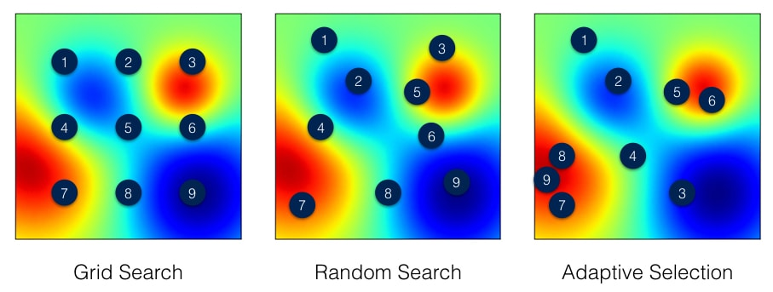
Optimisation: sélection séquentielle en fonction des résultats précédents
L’échantillonnage bayésien apprend par essais et erreurs!
Il modélise la fonction à partir des échantillons précédents.
Il utilise ensuite la position estimée du minimum de la fonction comme nouvel échantillon.
Problème: plus difficile à paralléliser.
Les points 7, 8 et 9 convergent vers le minimum global.
Notes:
Des techniques encore plus sophistiqués existent pour la recherche des hyper paramètres optimaux.
Par exemple L'échantillonnage bayésien apprend par essais et erreurs. C'est ce qu'on appelle une méthode d'optimisation d'ordre zéro c'est-à-dire une méthode d'optimisation qui a uniquement accès aux valeurs de la fonction. Dans ce cas précis, cela correspond à maximizer performance du modèle après son entraînement en fonction de ses hyperparamètres.
L'échantillonnage bayésien modélise la performance du modèle à partir des échantillons précédent Ce qui lui permet d'estimer la position du minimum.
Il va utiliser cette nouvelle position comme nouvel échantillon.
Sur l'exemple de droite, on voit que le modèle bayésien se rend compte que les performances sont maximisées autour des échantillons 7 8 et 9.
Il va donc focaliser sa recherche des hyper paramètres optimaux dans cette région.

Slide 39
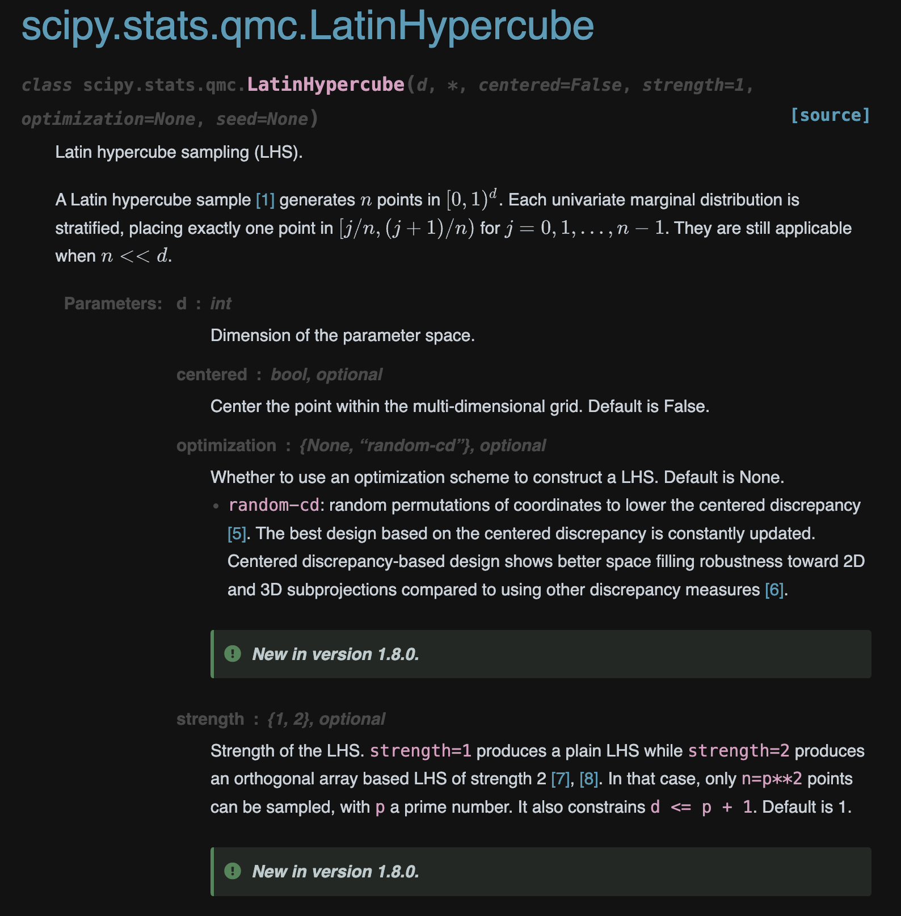
En pratique
Utiliser Scipy:

Slide 40
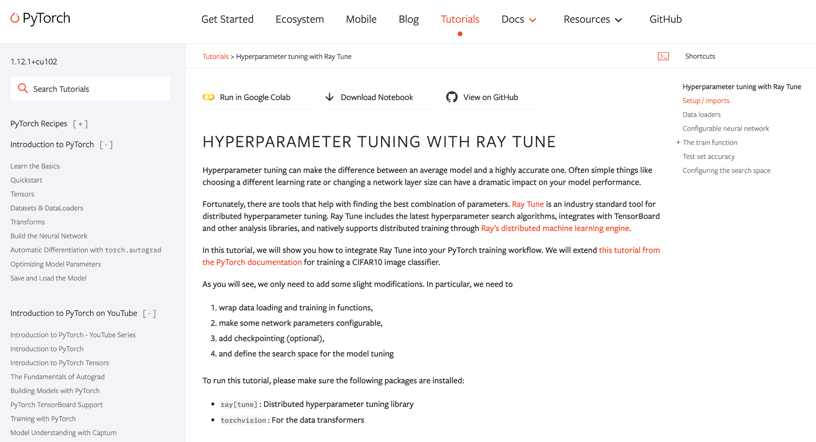

Slide 41
Conclusion
Avoir un plan d'expérience peut économiser beaucoup de temps et d'énergie.
Plusieurs approches:
- Parallèles: Grilles aléatoires qui couvrent bien l'espace (plan latin)
- En série: Optimization (échantillonnage Bayésien, ou autre…)
Utiliser les librairies disponibles pour générer ces plans d'expérience pour vous!

Slide 42
Sources
- IVADO MOOC
- https://cs.dartmouth.edu/wjarosz/publications/jarosz19orthogonal.html

